Slide 1
CHÀO MỪNG CÁC EM
ĐẾN VỚI TIẾT HỌC!!

Slide 2
BÀI 3:
BIỂU ĐỒ ĐOẠN THẲNG
(2 tiết)

Slide 3
I.
BIỂU ĐỒ ĐOẠN THẲNG

Slide 4

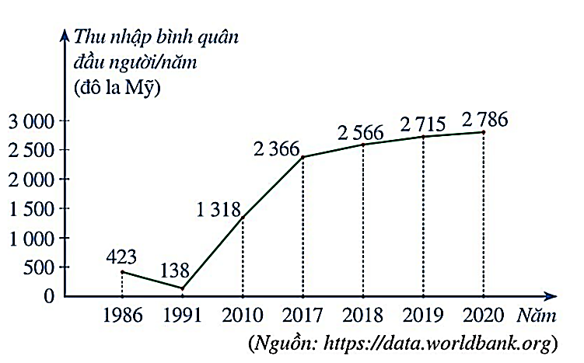
I. BIỂU ĐỒ ĐOẠN THẲNG
Quan sát biểu đồ thống kê ở Hình 11 và cho biết:
a) Đối tượng thống kê là gì và được biểu diễn trên trục nào;
b) Tiêu chí thống kê là gì và được biểu diễn trên trục nào;
c) Mỗi điểm đầu mút của các đoạn thẳng trong đường gấp khúc được xác định như thế nào.

Slide 5
I. BIỂU ĐỒ ĐOẠN THẲNG
Quan sát biểu đồ thống kê ở Hình 11 và cho biết:
b) Tiêu chí thống kê là gì và được biểu diễn trên trục nào;
- Tiêu chí thống kê là thu nhập bình quân đầu người/năm của Việt Nam (tính theo đô la Mỹ) trong những năm nêu trên được biểu diễn trục thẳng đứng

Slide 6

I. BIỂU ĐỒ ĐOẠN THẲNG
Quan sát biểu đồ thống kê ở Hình 11 và cho biết:
c) Mỗi điểm đầu mút của các đoạn thẳng trong đường gấp khúc được xác định như thế nào.
- Đường gấp khúc gồm các đoạn thẳng nối liền liên tiếp 7 điểm. Mỗi điểm được xác định bởi năm thống kê và thu nhập bình quân đầu người/năm của Việt Nam trong năm đó.

Slide 7
Nhận xét:
Biểu đồ đoạn thẳng có các yếu tố sau:
- Trục nằm ngang biểu diễn các đối tượng thống kê;
- Trục thẳng đứng biểu diễn tiêu chí thống kê và trên trục đó đã xác định độ dài đơn vị thống kê;
- Biểu đồ đoạn thẳng là đường gấp khúc nối từng điểm liên tiếp bằng các đoạn thẳng;
- Mỗi điểm đầu mút của các đoạn thẳng trong đường gấp khúc được xác định bởi một đối tượng thống kê và số liệu thống kê theo tiêu chí của đối tượng đó.

Slide 8
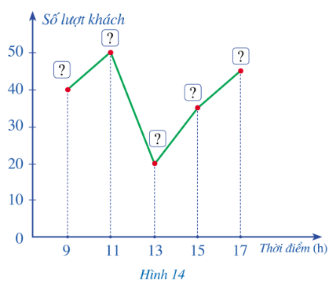
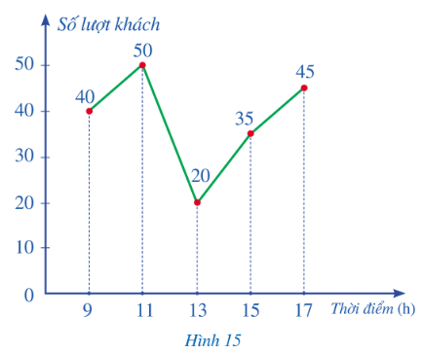
Ví dụ 2:
Thời điểm (h) | 9 | 11 | 13 | 15 | 17
Số lượt khách | 40 | 50 | 20 | 35 | 45
Hoàn thiện các số liệu trên vào Hình 14, ta nhận được biểu đồ đoạn thẳng biểu diễn số lượt khách đến cửa hang đó vào những thời điểm trong ngày đã nêu (Hình 15):

Slide 9
II.
PHÂN TÍCH VÀ XỬ LÍ DỮ LIỆU BIỂU DIỄN BẰNG BIỂU ĐỒ ĐOẠN THẲNG

Slide 10
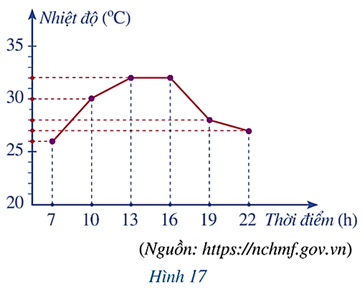

Do nhiệt độ lúc 7h, 10h, 13h, 16h, 19h, 22h lần lượt là:
26ºC; 30ºC; 32ºC; 32ºC; 28ºC; 27ºC nên ta có các nhận xét sau:
Nhiệt độ tăng trong các khoảng thời gian 7h – 10h và 10h – 13h.
Nhiệt độ ổn định trong khoảng thời gian 13h – 16h;
Nhiệt độ giảm trong các khoảng thời gian 16h – 19h và 19h – 22h.
Nhận xét: Dựa vào biểu đồ đoạn thẳng, ta có thể xác định xu hướng tăng hoặc giảm của tập số liệu trong một khoảng thời gian nhất định.
Từ kết quả của HĐ3, em rút ra được nhận xét gì?

Slide 11
Biểu đồ đoạn thẳng ở Hình 18 biểu diễn số vụ tai nạn giao thông (TNGT) của nước ta trong giai đoạn từ năm 2016 đến năm 2020.
Ví dụ 4:
a) Lập bảng số liệu thống kê số vụ TNGT của nước ta theo mẫu sau:
Năm | 2016 | 2017 | 2018 | 2019 | 2020
Dân số (người)
?
?
?
?
?
b) Trong giai đoạn từ năm 2016 đến năm 2020, năm nào có số vụ TNGT nhiều nhất?
c) Số vụ TNGT năm 2019 đã giảm bao nhiêu phần trăm so với năm 2018 (làm tròn kết quả đến hàng đơn vị)?
d) Số vụ TNGT năm 2020 đã giảm bao nhiêu phần trăm so với năm 2019 (làm tròn kết quả đến hàng phần mười)?
e) Dựa vào biểu đồ đoạn thẳng ở Hình 18, nêu nhận xét về số vụ TNGT ở nước ta trong giai đoạn từ năm 2016 đến năm 2020.

Slide 12
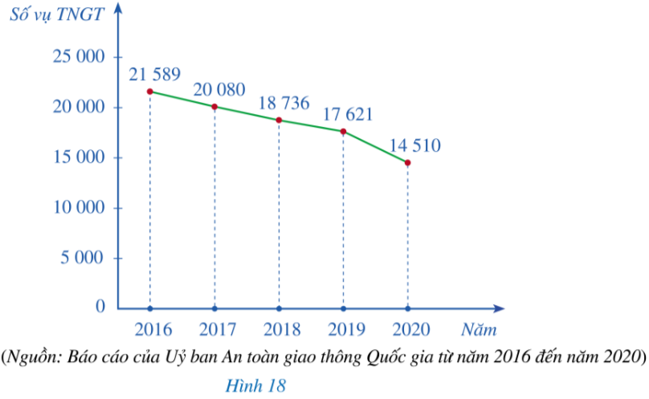
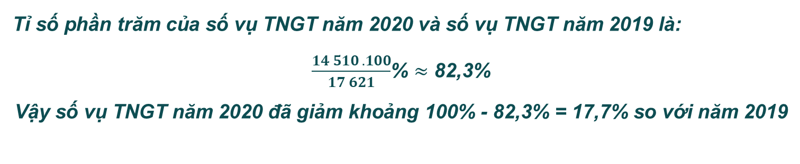
d) Số vụ TNGT năm 2020 đã giảm bao nhiêu phần trăm so với năm 2019 (làm tròn kết quả đến hàng phần mười)?
Tỉ số phần trăm của số vụ TNGT năm 2020 và số vụ TNGT năm 2019 là:
$\frac{14 510 . 100}{17 621}$% $≈$ 82,3%
Vậy số vụ TNGT năm 2020 đã giảm khoảng 100% - 82,3% = 17,7% so với năm 2019

Slide 13
LUYỆN TẬP

Slide 14
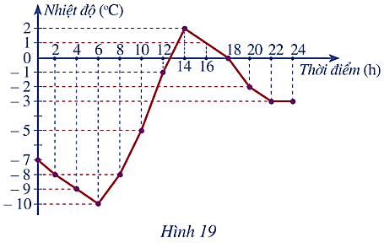
Bài 1.
a) Nhiệt độ lúc:
2h: -8ºC;
18h: 0ºC;
6h: 10ºC;
22h: -3ºC;
14h: 2ºC;

Slide 15
Bài 1.
b) Sự thay đổi nhiệt độ trong các khoảng thời gian:
2h – 6h: giảm từ -8ºC xuống -10ºC;
6h – 10h: tăng từ -10ºC lên -5ºC;
10h – 14h: tăng từ -5ºC lên 2ºC;
14h – 18h: giảm từ 2ºC xuống 0ºC;
18h – 22h: giảm từ 0ºC xuống -3ºC;
22h – 24h: giữ nguyên -3ºC;

Slide 16
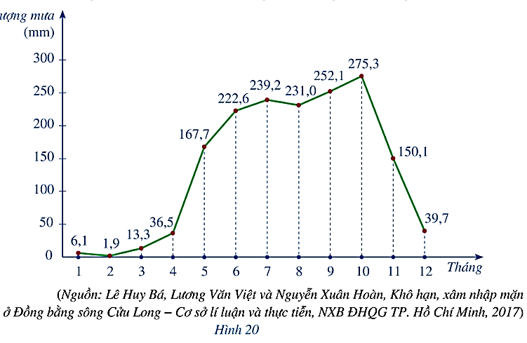
Bài 2.
Biểu đồ đoạn thẳng ở Hình 20 biểu diễn lượng mưa trung bình tháng ở Cần Thơ:
a) Lập bảng số liệu thống kê lượng mưa trung bình tháng ở Cần Thơ theo mẫu sau:
Tháng | 1 | 2 | 3 | 4 | 5 | 6
Lượng mưa (mm) | ? | ? | ? | ? | ? | ?
6,1
1,9
13,3
36,5
167,7
222,6

Slide 17
Bài 2.
Biểu đồ đoạn thẳng ở Hình 20 biểu diễn lượng mưa trung bình tháng ở Cần Thơ:
a) Lập bảng số liệu thống kê lượng mưa trung bình tháng ở Cần Thơ theo mẫu sau:
Tháng | 7 | 8 | 9 | 10 | 11 | 12
Lượng mưa (mm) | ? | ? | ? | ? | ? | ?
239,2
231,0
252,1
275,3
150,1
39,7

Slide 18

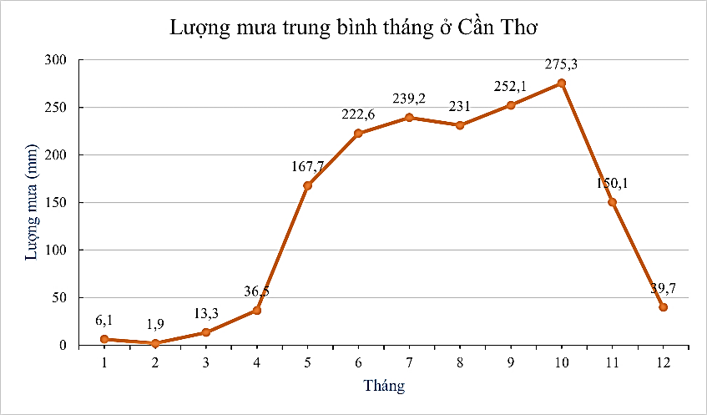


Câu 5. Cho biểu đồ
Tìm 3 tháng khô hạn nhất ở Cần Thơ.
A. Tháng 1, 2, 3
C. Tháng 1, 2, 12
B. Tháng 10, 11, 12
D. Tháng 2, 3, 12

Slide 19
CẢM ƠN CÁC EM ĐÃ CHÚ Ý BÀI GIẢNG!

